Slide 1
罗泽锋 电控组 软件
上周计划及进度:
完成了对平衡步兵云台的调参工作。
协助钧浩一起排查了平衡步兵底盘电机的驱动问题，现已解决。
下一阶段计划：
继续移植裁判系统代码。
编写小电脑与单片机的通讯代码。
协助金涛对超级电容控制器进行测试。

Slide 2
周钧浩 电控组 软件
进度:
lqr参数能让平衡步兵立起来了，还要继续完善
2.遇到的问题+解决方案:
过程比较繁琐，所幸是站起来了，信号线接触不良，接反都要注意，电机设置，一步错了都不行
阶段计划+预测能够做到的程度:
继续启动平衡步兵

Slide 3
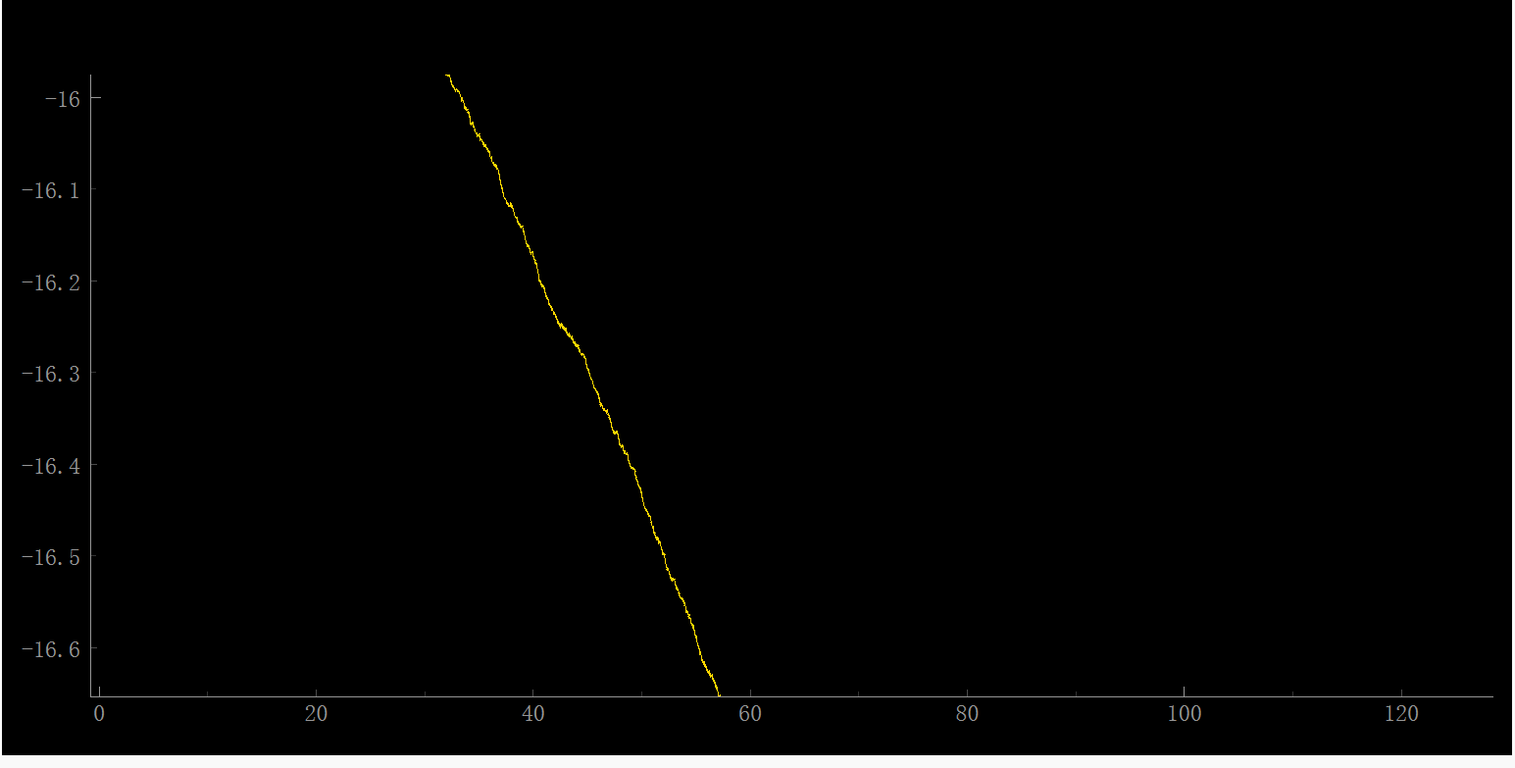
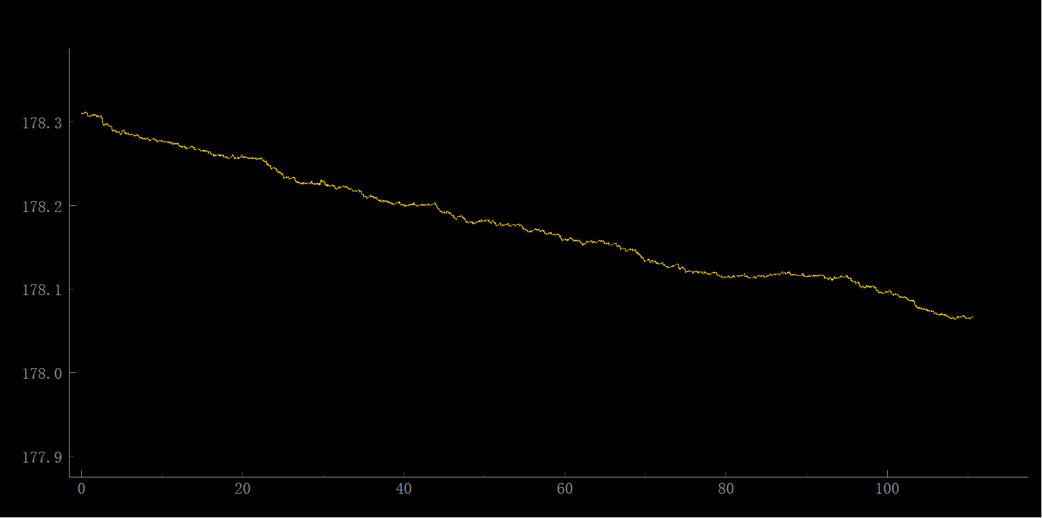
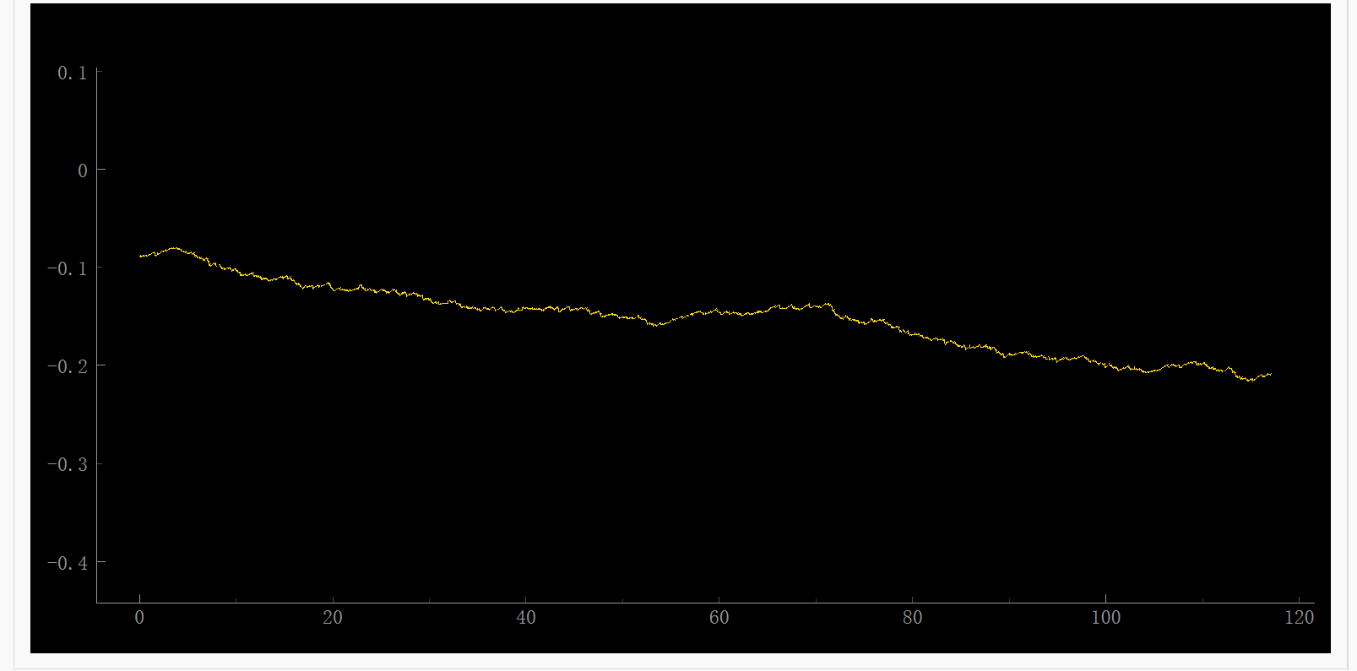
黄志鹏
陀螺仪经过减小静态误差后，发现解算出来的yaw轴零飘现象减小了很多（下图左），大概两分钟飘0.2度，再使用南京航空大学的代码使用上述方法，零飘变得更小，两分钟0.1度（下图右）

Slide 4
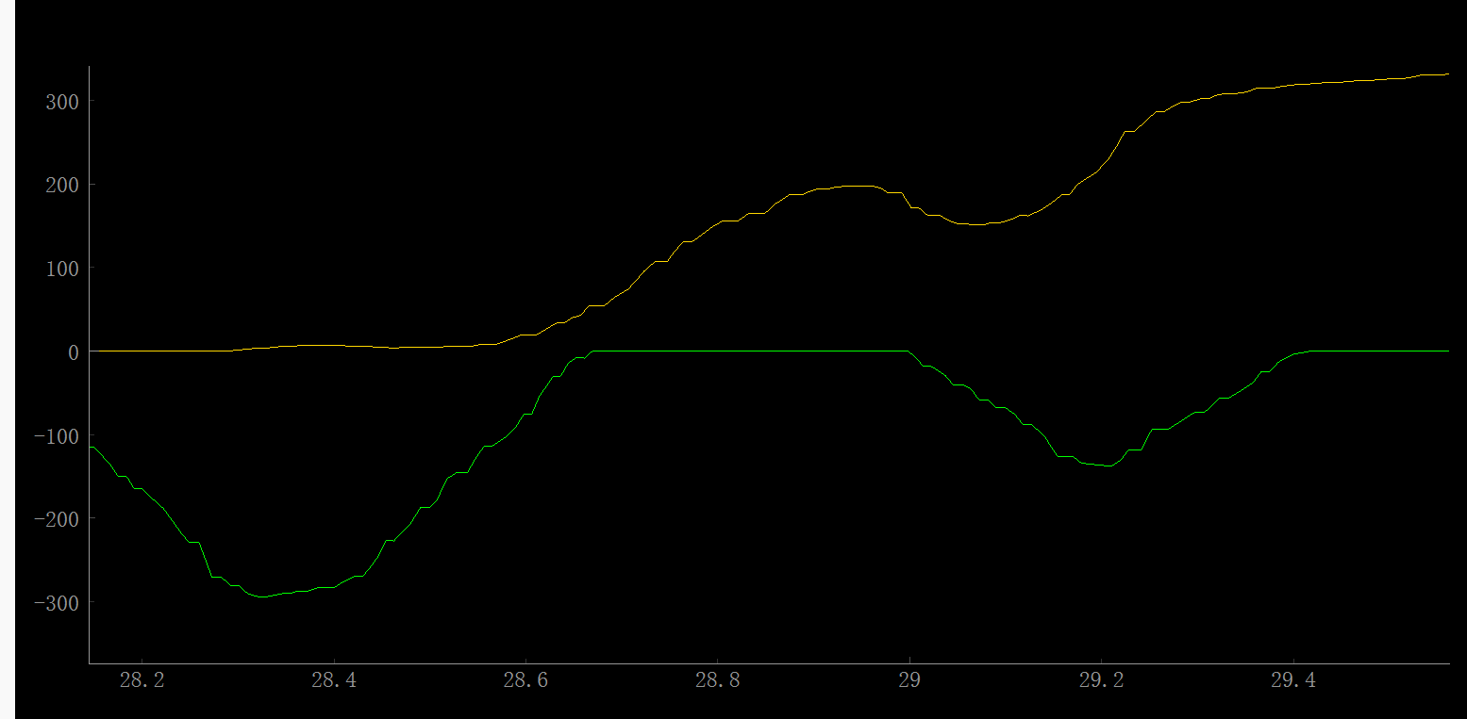
黄志鹏

Slide 5
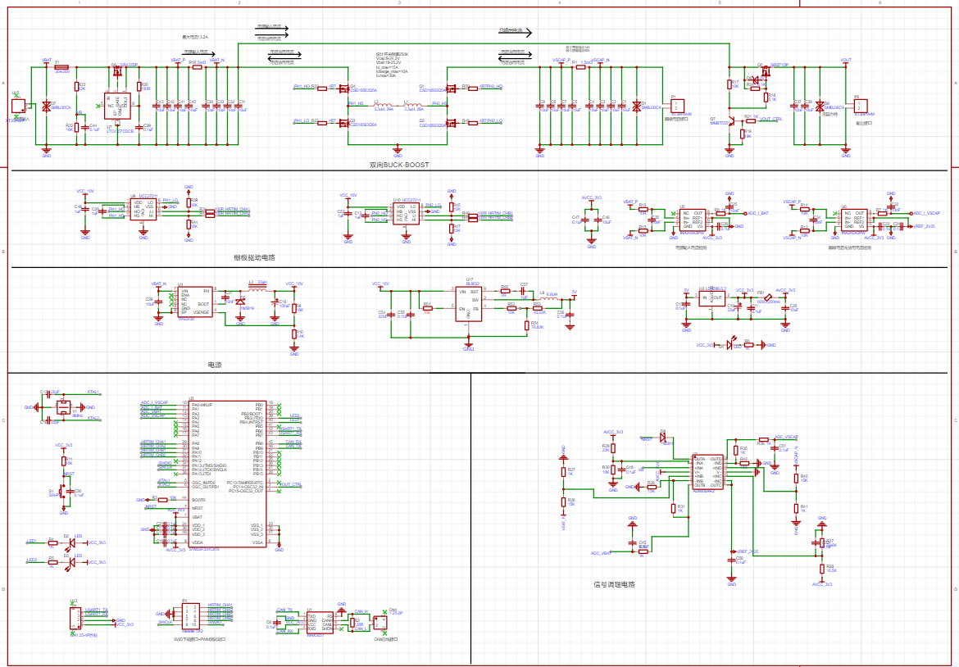
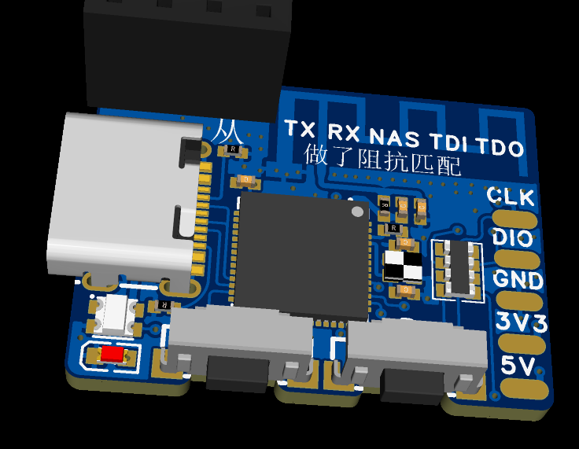
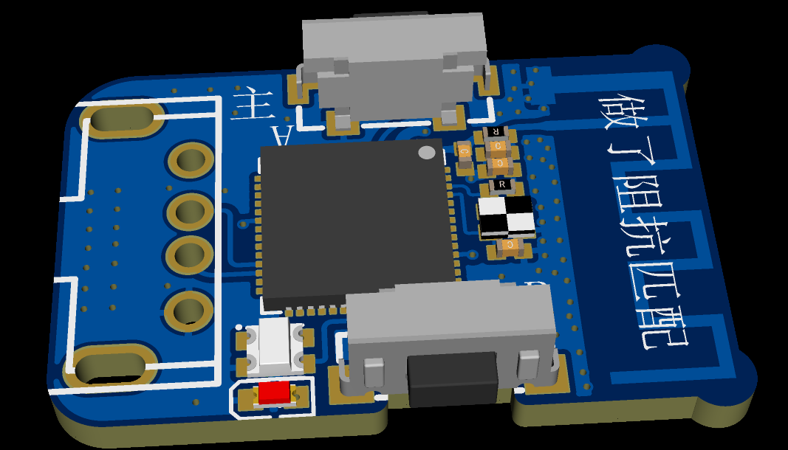
邱金涛 电控组 硬件
进度1
已经将代码把开源代码全部转移到由原来的标准库移植到hal库
进度2
完成对下一个无线dap的改进,已经交付打板
进度3
整理好开源的超级电容控制器的原理图(之前导入到嘉立创出现封装丢失还有一些错误,主要针对这些进行修改)
无线dap从机
无线dap主机
控制器的原理图

Slide 6
邱金涛 电控组 硬件
下一阶段任务
1.等到无线dap的板子到了,焊接并且调试看下能不能正常使用
2.开始画的超级电容控制器的pcb(开源的工程是基于ad,导入立创会存在很多问题)
3.把超级电容控制器放到步兵上,开始上车验证
电控硬件超级电容方案最终实现
1.电容模组尺寸需要更小一些,大概比现在小个1/3
2.控制器pcb需要重新再画一板,开源的文件到入到嘉立创存在很多问题(源开源是AD),不利于传承
3.控制器的代码全部移植成功到hal库

